Slide 1

1944 год
Год решающих побед
и освобождения западных регионов СССР…

Slide 2
Данная публикация документов является продолжением публикаций
2022 и 2024 годов
«1941 год. Начало тяжёлых испытаний…»,
«1942 год. Год тяжёлых потерь и надежд на победу…»,
«1943 год. Всё для фронта, всё для Победы…»

Slide 3
14 января- 1 марта – Ленинградско-Новгородская наступательная операция
20 января – освобождён г. Новгород
27 января – окончательно снята блокада Ленинграда
24 января – 17 февраля – Корсунь-Шевченковская наступательная операция
30 января-29 февраля – Никопольско-Криворожская наступательная операция
8 февраля – освобождён г. Никополь
22 февраля – освобождён г. Кривой Рог
4 марта-17 апреля – Поскурово-Черновицкая наступательная операция
26 марта – освобождён г. Каменец-Подольск. В боях за город участвовал Уральский Добровольческий танковый корпус
27 марта – Красная армия вступила на территорию Румынии
8 апреля-12 мая – Крымская наступательная операция
10 апреля – освобождён г. Одесса
9 мая – освобождён г. Севастополь
6 июня – высадка союзных англо-американских войск в Нормандии
20 июня – освобождён г. Выборг
23 июня-29 августа – Белорусская наступательная операция
28 июня – освобождён г. Могилёв
3 июля – освобождён г. Минск
13 июля – освобождён г. Вильнюс
13 июля – 29 августа Львовско-Сандомирская наступательная операция. В боях участвовал Уральский Добровольческий танковый корпус
17 июля – Красная армия вступила на территорию Польшу
28 июля – освобожден г. Брест
24 августа – освобождён г. Кишинёв
31 августа – Красная армия взяла г. Бухарест
8 сентября-28 октября – Карпатско-Дуклинская наступательная операция
8 сентября – Красная армия вступила на территорию Болгарии
14 сентября -24 ноября – Прибалтийская наступательная операция
22 сентября – освобождён г. Таллинн
23 сентября – Красная армия вступила на территорию Венгрию
28 сентября – 20 октября – Белградская наступательная операция
13 октября – освобожден г. Рига
20 октября – освобожден г. Белград
22 октября – Красная армия вышла на границу СССР и Норвегии, полностью восстановлена граница СССР

Slide 4
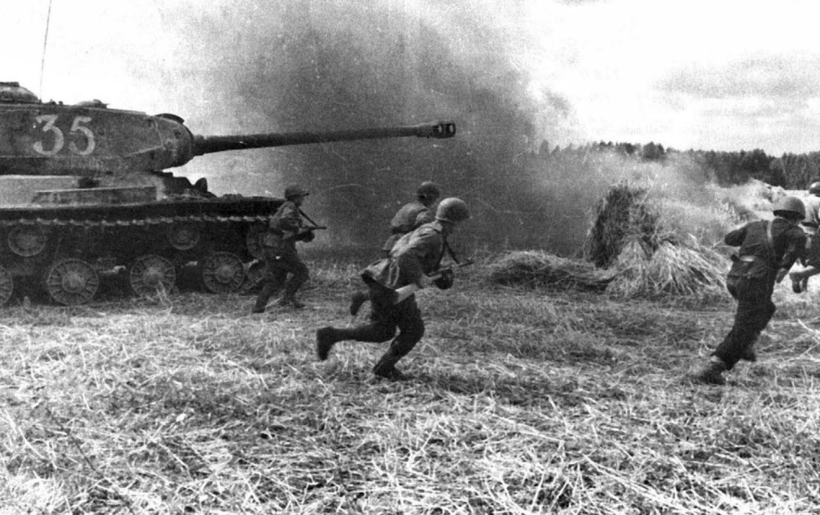
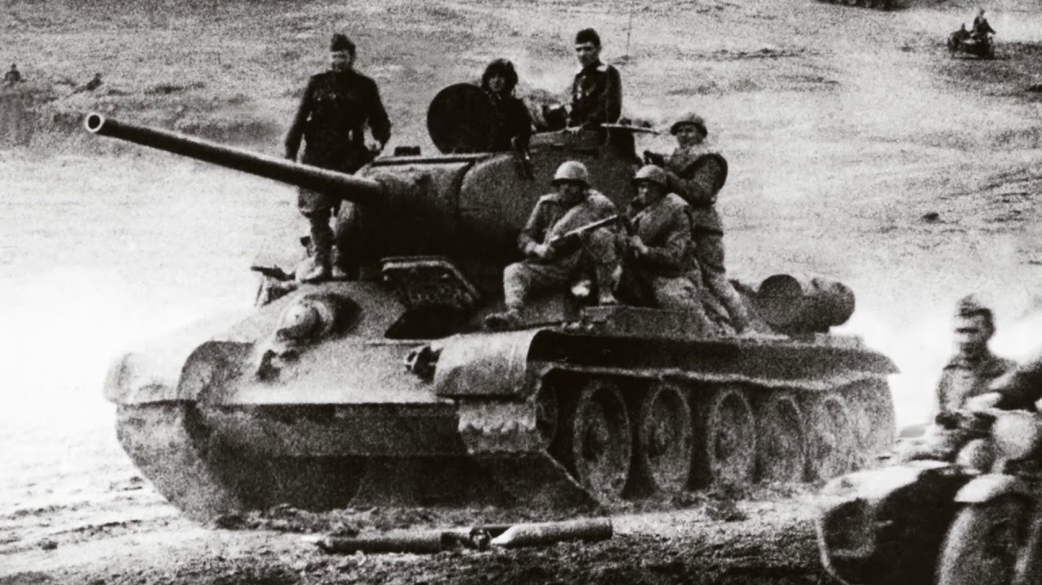
В 1944 году Красная Армия вела наступления по всем фронтам, громя фашистских захватчиков
Победы Красной Армии были бы невозможны без крепкого тыла

Slide 5
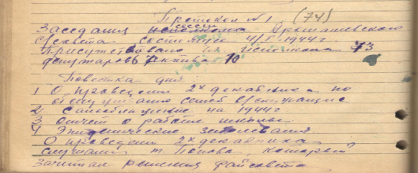
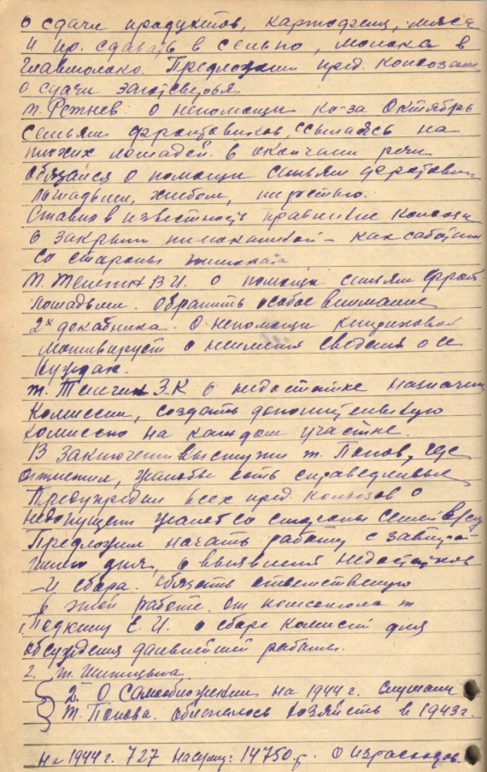
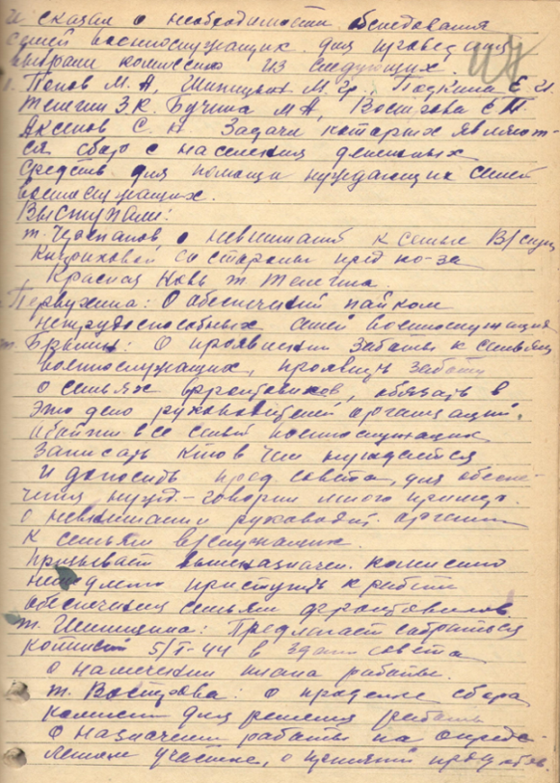
Семьям военнослужащих, находящимся в тылу, оказывалась помощь силами местных сельских Советов
Протокол № 1 заседания сессии Арамашевского с/совета
от 4 января 1944 года
«О проведении 2 х декадника по обслуживанию семей в/служащих»
Рукопись. Копия
Архивный отдел Администрации МО Алапаевское
Ф. 121. Оп.1- л. Д. 3. Л.46, об., 47, 47 об.

Slide 6
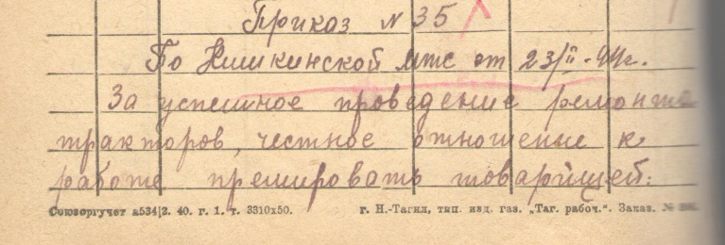
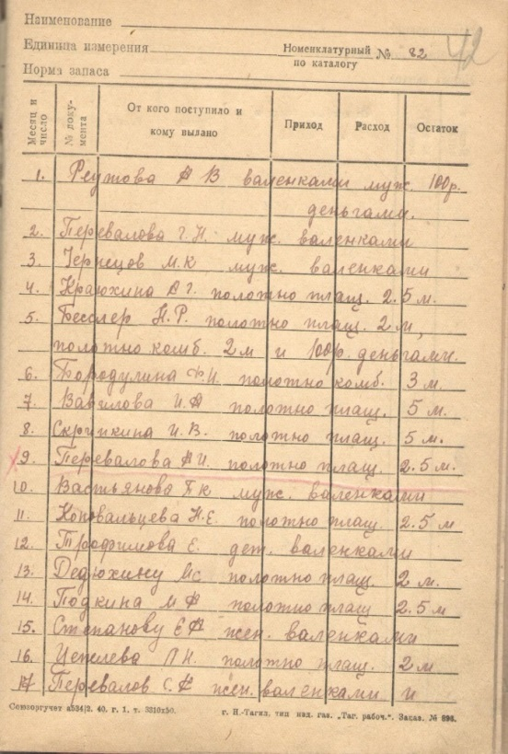
Важнейшую роль в жизни на селе в годы войны играло подсобное хозяйство, где можно было произвести продукты питания.
Сельское хозяйство стало источником мобилизации людей и техники на фронт, при этом в большинстве районов удавалось выполнить и перевыполнить плановые показатели поставок сельскохозяйственной продукции
Протокол № 35 по Кишкинской МТС от 23 февраля 1944 года
«О премировании работников МТС за успешное проведение ремонта тракторов»
Рукопись. Копия
Архивный отдел Администрации МО Алапаевское
Ф. 32 Оп.1- л. Д. 4. Л.41, об., 42, 42 об.

Slide 7
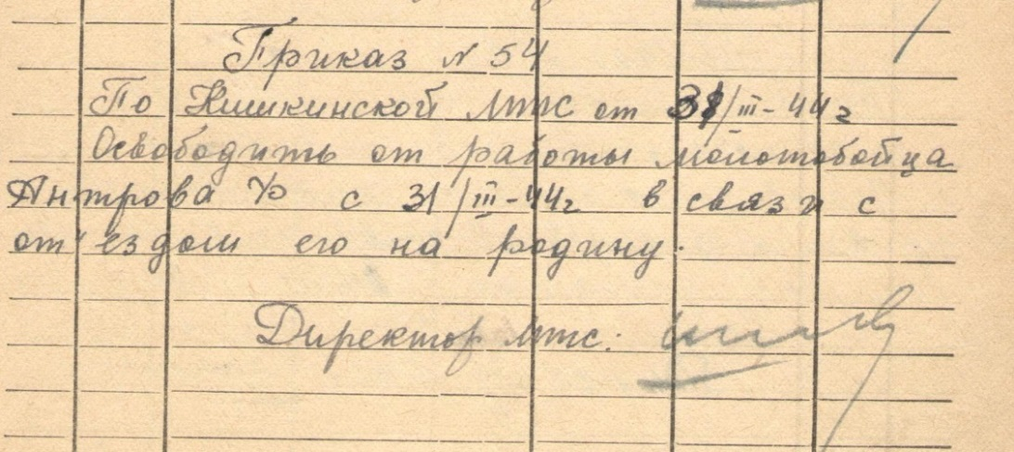
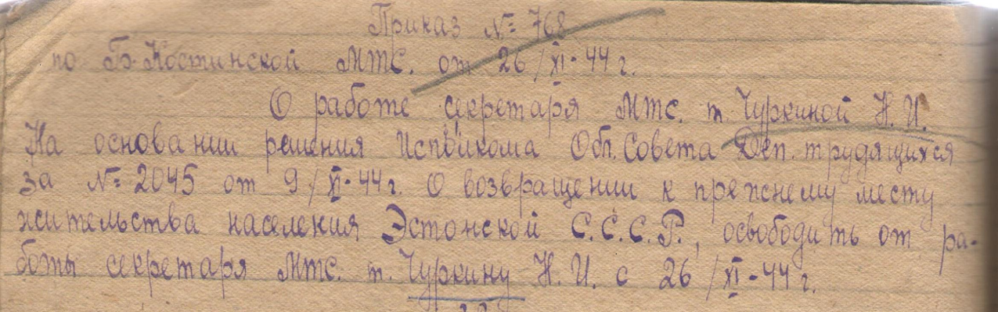
Для восстановления, освобожденных территорий, эвакуированные граждане возвращались на Родину
Приказ № 54 по Кишкинской МТС от 31 марта 1944 года
Рукопись. Копия. Архивный отдел Администрации МО Алапаевское
Ф. 32. Оп.1-Л, Д. 4. Л.48
Приказ № 768 по Большекостинской МТС от 26 ноября 1944 года
Рукопись. Копия
Рукопись, Архивный отдел Администрации МО Алапаевское
Ф. 88. Оп., 1 Л. Д. 7. Л.46 об.

Slide 8
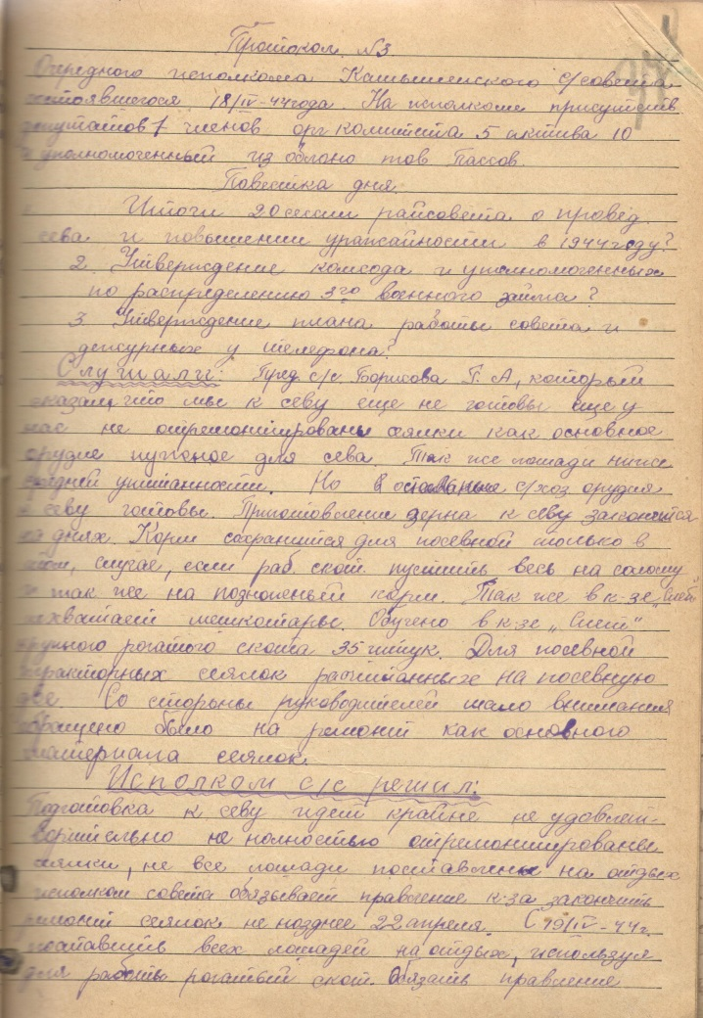
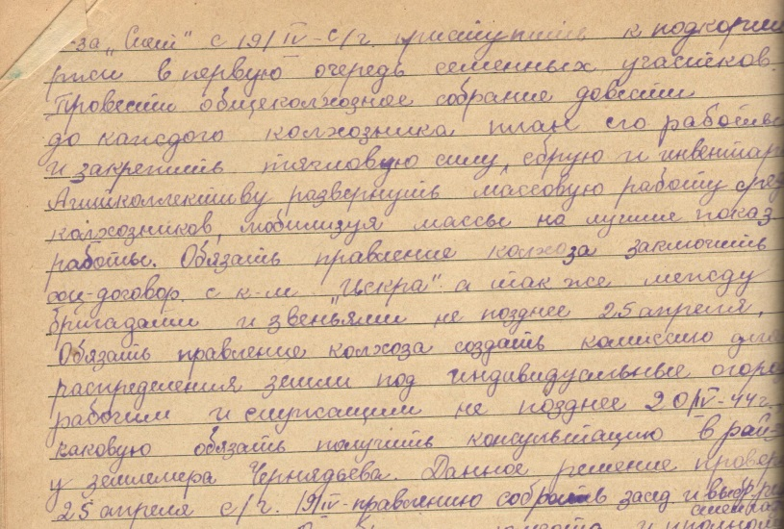
Протокол № 3 очередного Исполкома Катышенского с/советаот
от 18 апреля 1944 года
«О проведении сева и повышении урожайности в 1944 году»
Рукопись. Копия
Архивный отдел Администрации МО Алапаевское
Ф. 121. Оп.1. Д. 6. Л.37.

Slide 9
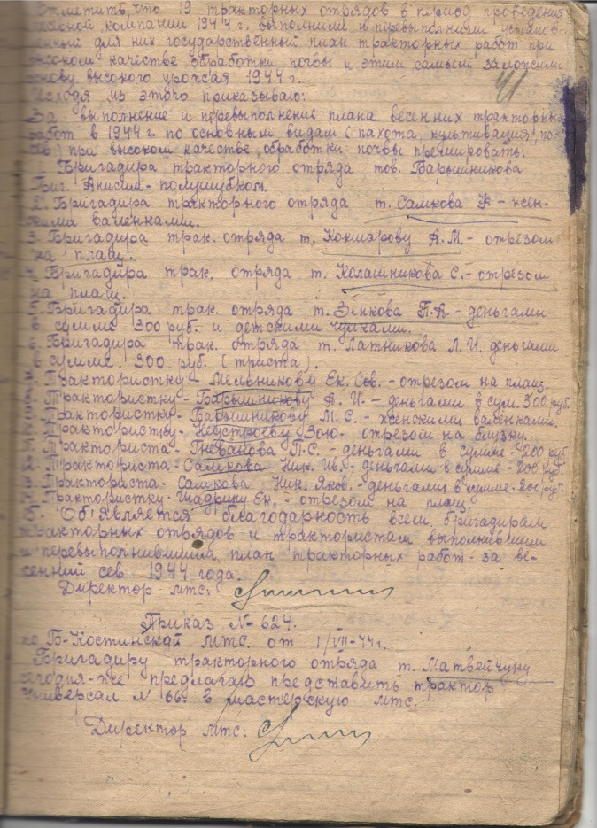
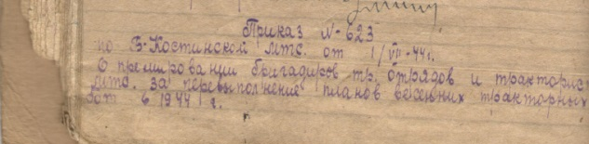
Приказ № 623 по Большекостинской МТС от 1 июля 1944 года
«О премировании бригадиров отрядов и трактористов МТС за перевыполнение планов весенних тракторных работ в 1944 г.»
Рукопись. Копия
Архивный отдел Администрации МО Алапаевское
Ф. 88. Оп.1. Д. 7. Л.40, об., 41.

Slide 10
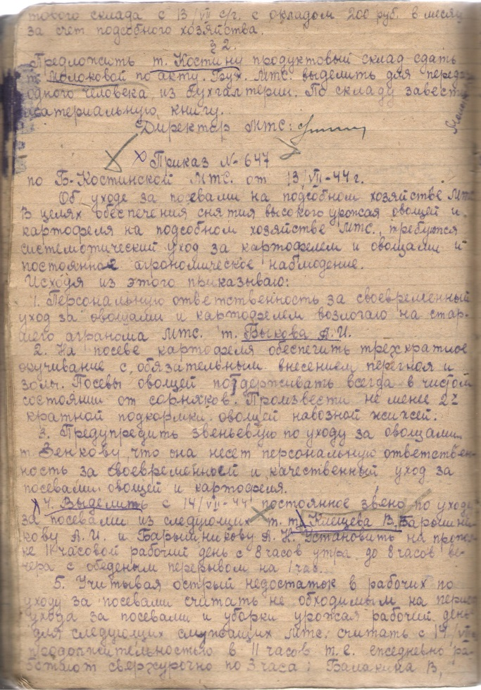
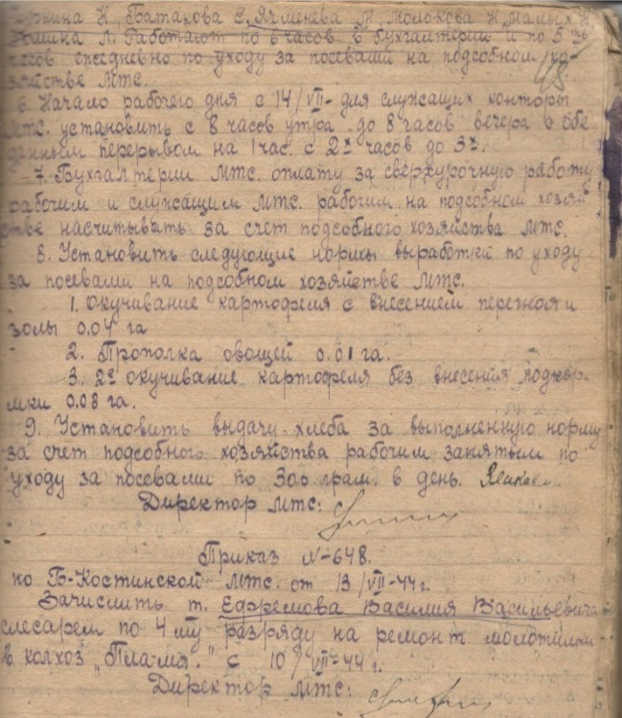
Рабочих не хватало, приходилось увеличивать рабочий день, продолжительность которого составлял по 11 часов, работали ежедневно сверхурочно…
Приказ № 647 по Большекостинской МТС от 13 июля 1944 года
«Об уходе за посевами на подсобном хозяйстве МТС.
Увеличении времени рабочего дня»
Рукопись. Копия
Архивный отдел Администрации МО Алапаевское
Ф. 88 Оп.1. Д. 7. Л.Л. 44, 45.

Slide 11
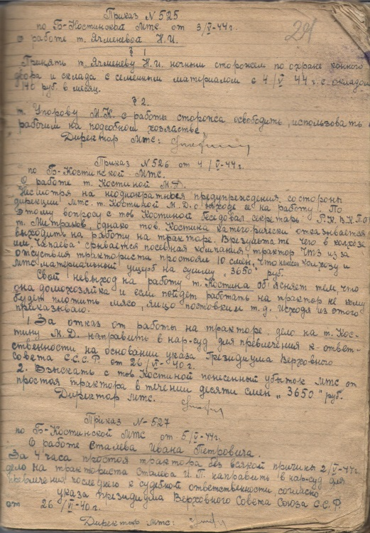
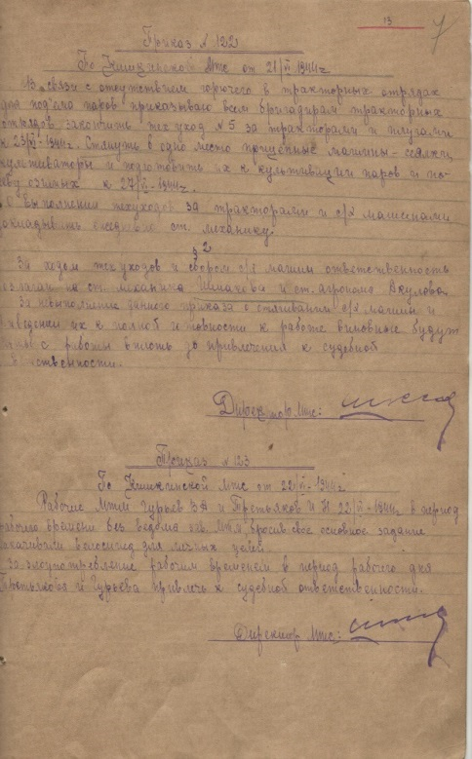
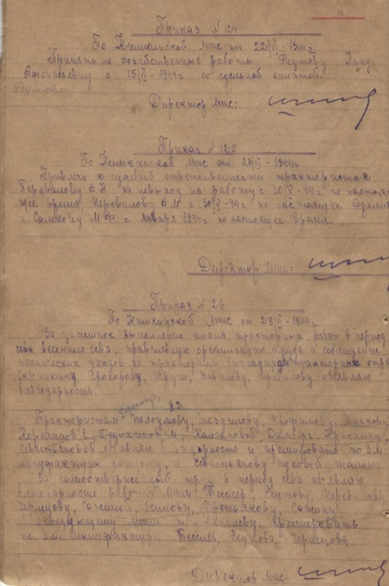
Количество комбайнов, тракторов и автомашин составило 60% от довоенного уровня, из МТС было изъято до 90% автомобилей. Из-за значительных потерь возникла необходимость ужесточить административный контроль и повысить требования к количеству обязательно отрабатываемых колхозниками трудодней.
Нарушители получали взыскания вплоть до судебного преследования и обязательных
исправительно-трудовых работ
Приказ № 526 по Большекостинской МТС от 4 мая 1944 года
«О привлечении к ответственности за отказ выхода на работу, и простоя трактора…», Приказ № 123 по Кишкинской МТС от 22 июня 1944 «О привлечении к судебной ответственности...»
Рукопись. Копия. Архивный отдел Администрации МО Алапаевское
Ф. 88 Оп.1. Д. 7. Л.Л. 24, Ф. 32. Оп. 1 Л. Д. 5. Л.7.

Slide 12
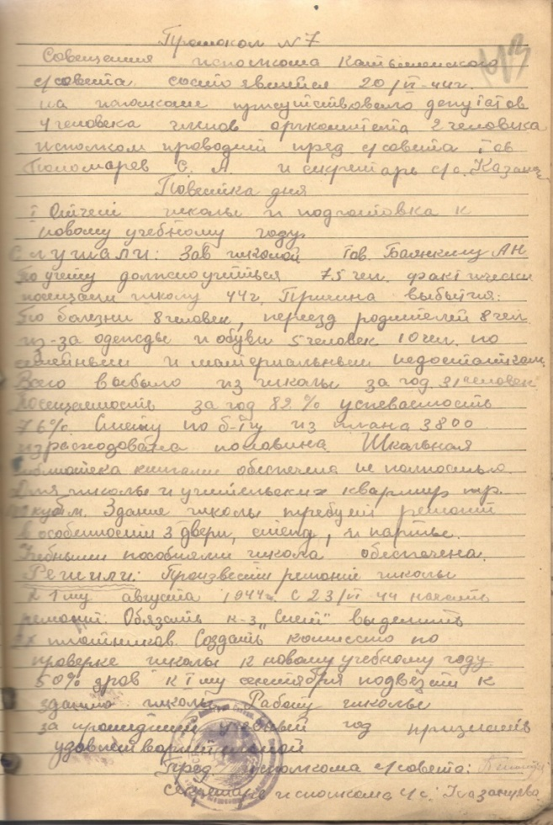
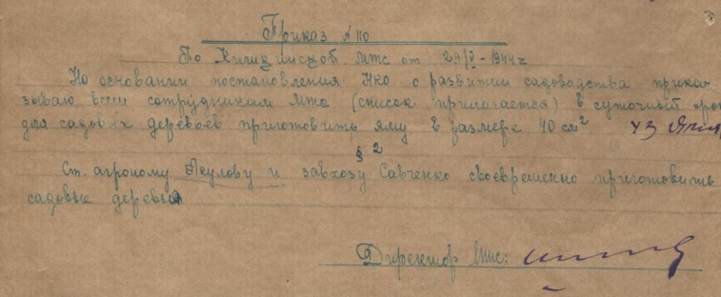
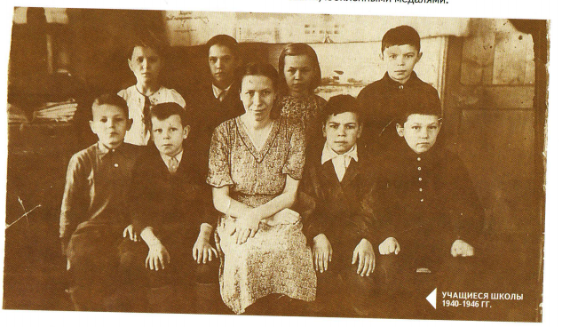
Несмотря на трудности военного времени, в районе развивали садоводство, в школах готовились к новому учебному году…
Приказ № 110 по Кишкинской МТС от 29 мая 1944 г.
«О развитии садоводства в районе…»
Рукопись. Архивный отдел Администрации МО Алапаевское
Ф. 33. Оп. 1 Л. Д. 2 Л. 10 об.
Протокол № 7 совещания Исполкома Катышенского с/совета от 20 июня 1944 г.
«О подготовке школы к новому учебному году…»
Рукопись. Копия. Архивный отдел.
Администрации МО Алапаевское
Ф. 121. Оп.1. Д. 6. Л. 43
Учащиеся школы 1940-1946 гг.
. Архивный отдел Администрации МО Алапаевское
Книга «От «А» до «Я», автор Л.М. Матвеева
Инв. № 215.

Slide 13
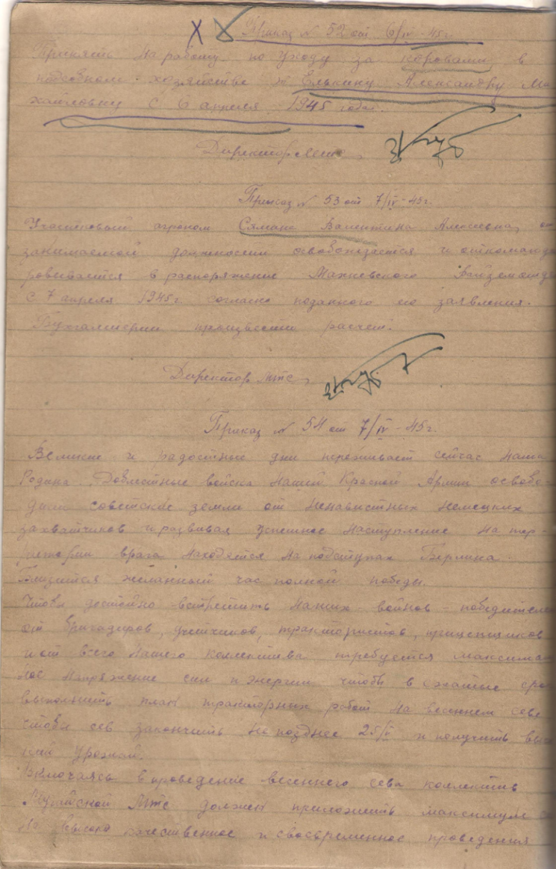
Чтобы достойно встретить наших воинов –победителей, от бригадиров, учеников, трактористов, прицепщиков и всего нашего коллектива требуется максимальное напряжение сил и энергии, чтобы в сжатые сроки выполнить план тракторных работ на весеннем севе, и получить высокий урожай..»
Приказ № 54 по Мугайской МТС от 7 апреля 1945 г.
«О подготовке к встрече воинов – победителей..».
Рукопись. Архивный отдел Администрации МО Алапаевское
Ф. 33. Оп. 1 Л. Д. 2 Л. 10 об.

Slide 14
Великая Отечественная война подтвердила, что решающей силой истории и главным творцом победы в войне является народ.
Она убедительно показала, что сила народа в его единении,
его духовной сплоченности,
в справедливости тех целей, во имя которых народ ведёт вооруженную борьбу

Slide 15
Спасибо за внимание!

